Slide 1



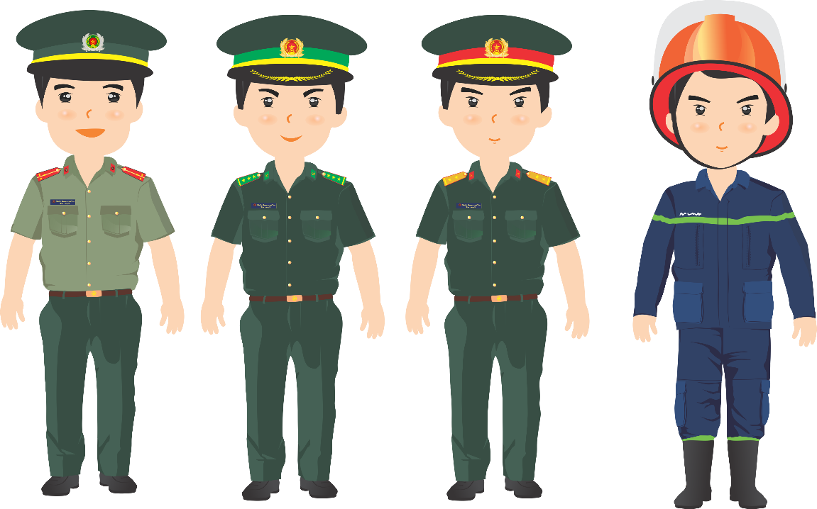

TRƯỜNG TIỂU HỌC ÁI MỘ A
Luyện từ và câu 5
Mở rộng vốn từ: Trật tự - An ninh
Mở rộng vốn từ: Trật tự - An ninh
Giáo viên : Đặng Sáu

Slide 2



Mục tiêu
Tìm được một số danh từ và động từ có thể kết hợp với từ an ninh.
Giải thích được nghĩa của những từ ngữ đã cho và xếp vào nhóm thích hợp .
Làm được các bài tập 1 và 4.

Slide 3




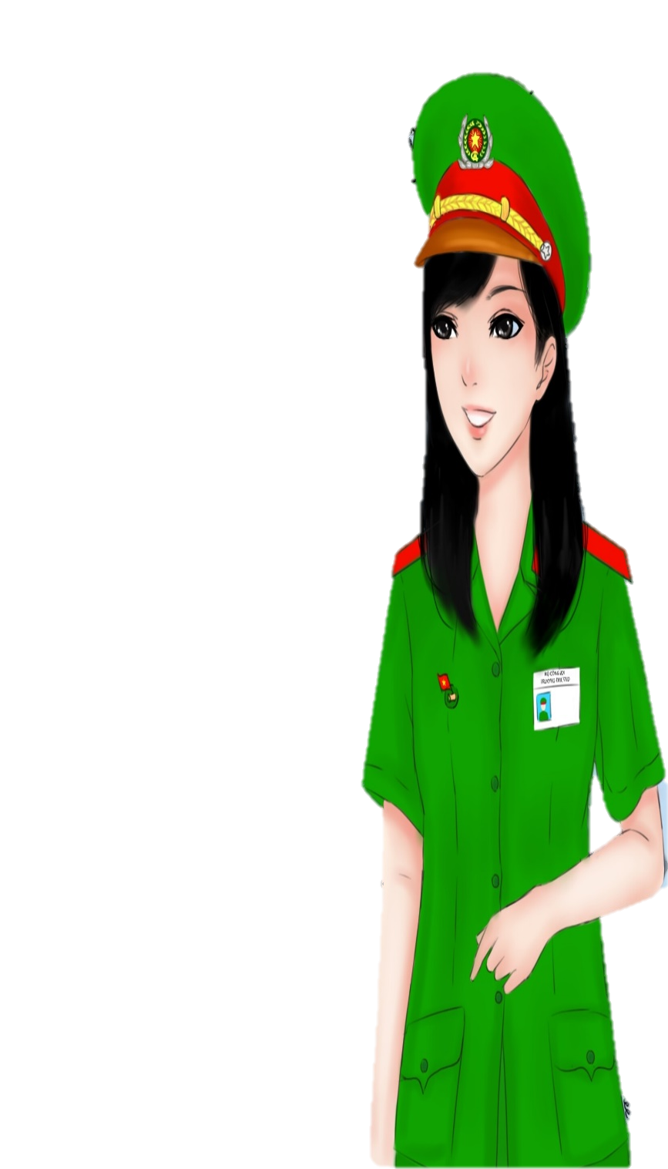

Vậy để tìm hiểu thêm về
trật tự - an ninh, các cháu hãy hoàn thành các thử thách mà cô chú đưa ra nhé.
Để có một cuộc sống thanh bình, chúng ta không thể thiếu những người giữ gìn trật tự - an ninh như các cô chú công an, bộ đội,...
Nội dung
Dạ, chúng cháu đồng ý ạ !
Thử thách 1
Thử thách 2
Thử thách 3
Thử thách 4

Slide 4


Thử thách
1

Slide 5
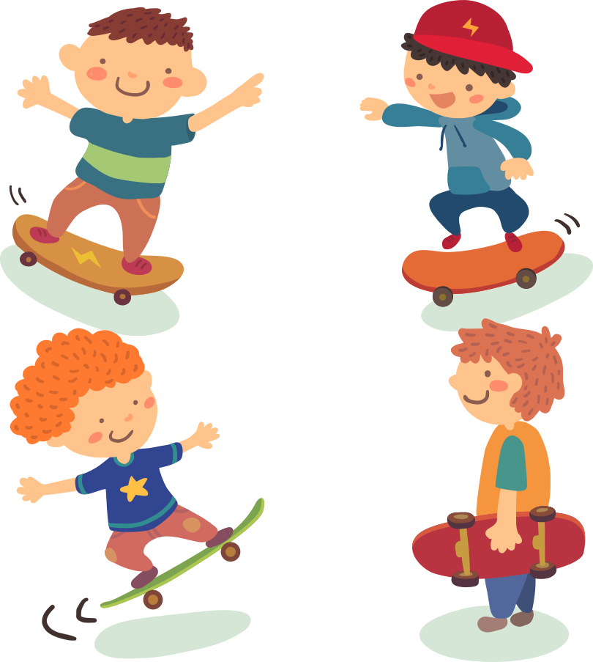



Dòng nào dưới đây nêu đúng nghĩa của từ
an ninh ?
1
an toàn
Yên ổn hẳn, tránh được tai nạn, tránh được thiệt hại.
Yên ổn về chính trị và trật tự xã hội.
Không có chiến tranh và thiên tai.
bình yên
Notes:
GV bấm chọn từng đáp án sẽ hiện thị các kết quả.

Slide 6
Thử thách
2

Slide 7


Tìm những danh từ và động từ có thể kết hợp với từ
an ninh.
2
Danh từ kết hợp với an ninh
cơ quan an ninh
sĩ quan an ninh
an ninh tổ quốc
giải pháp an ninh

Slide 8
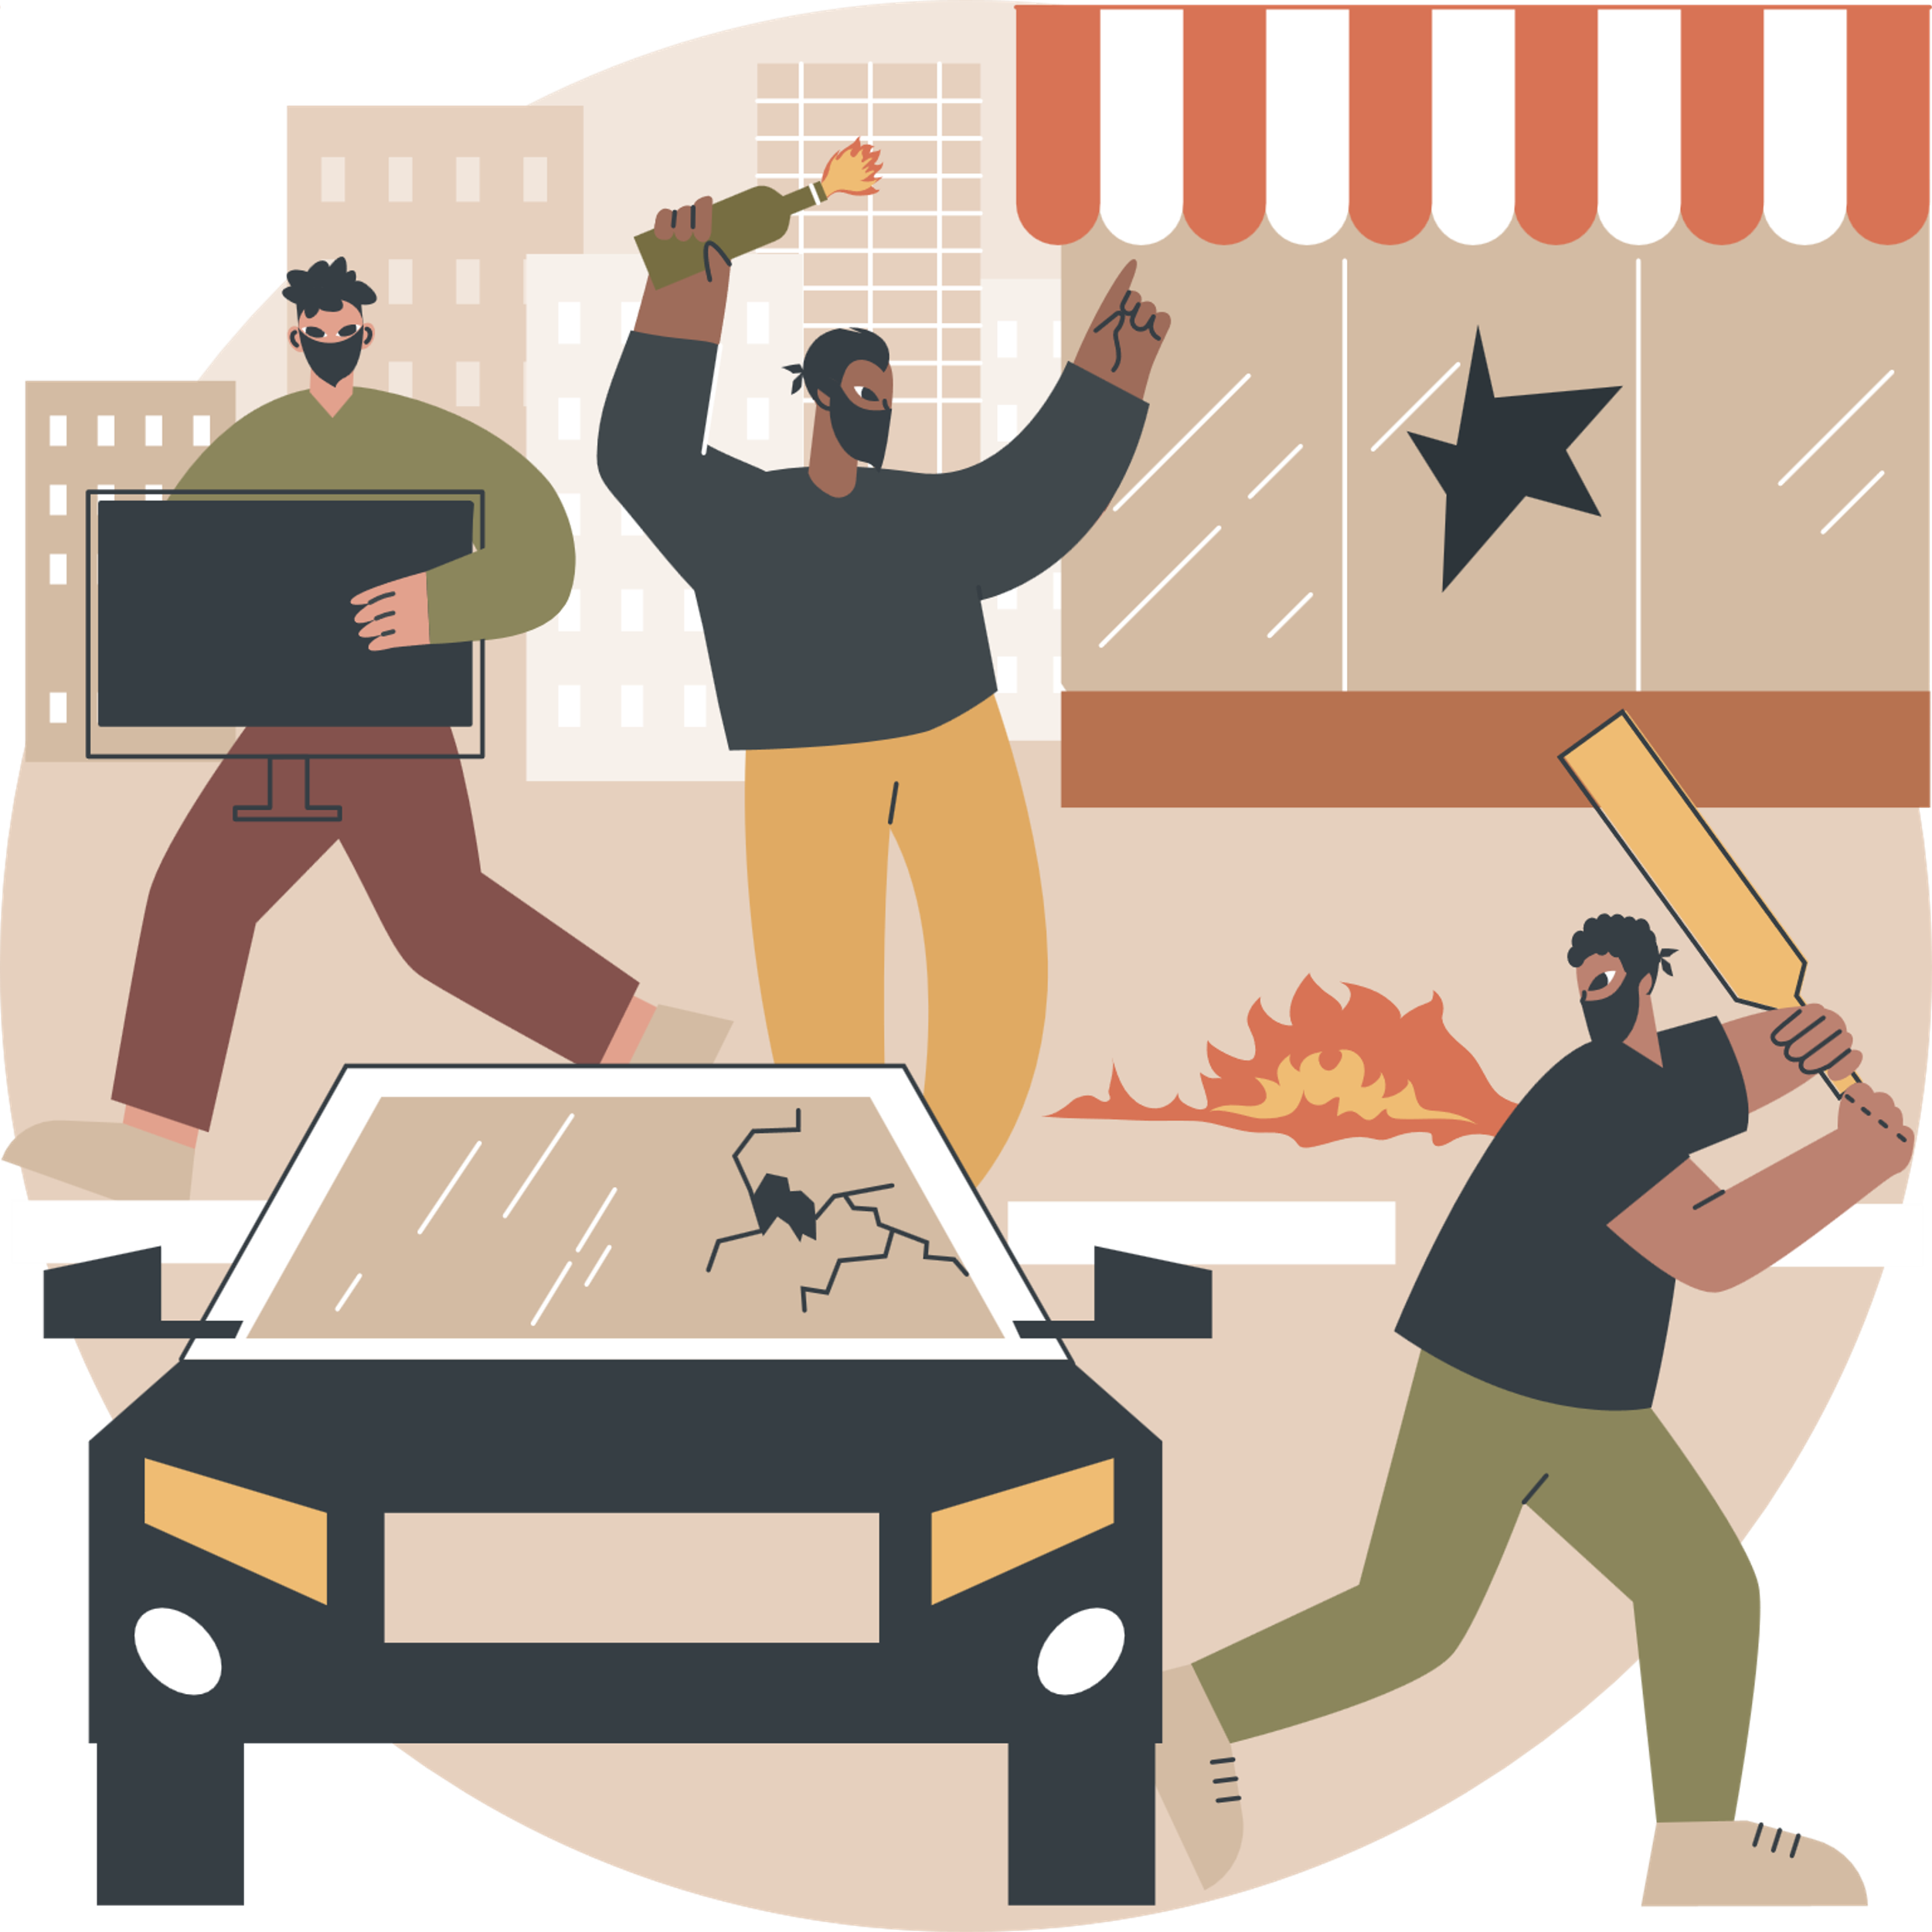
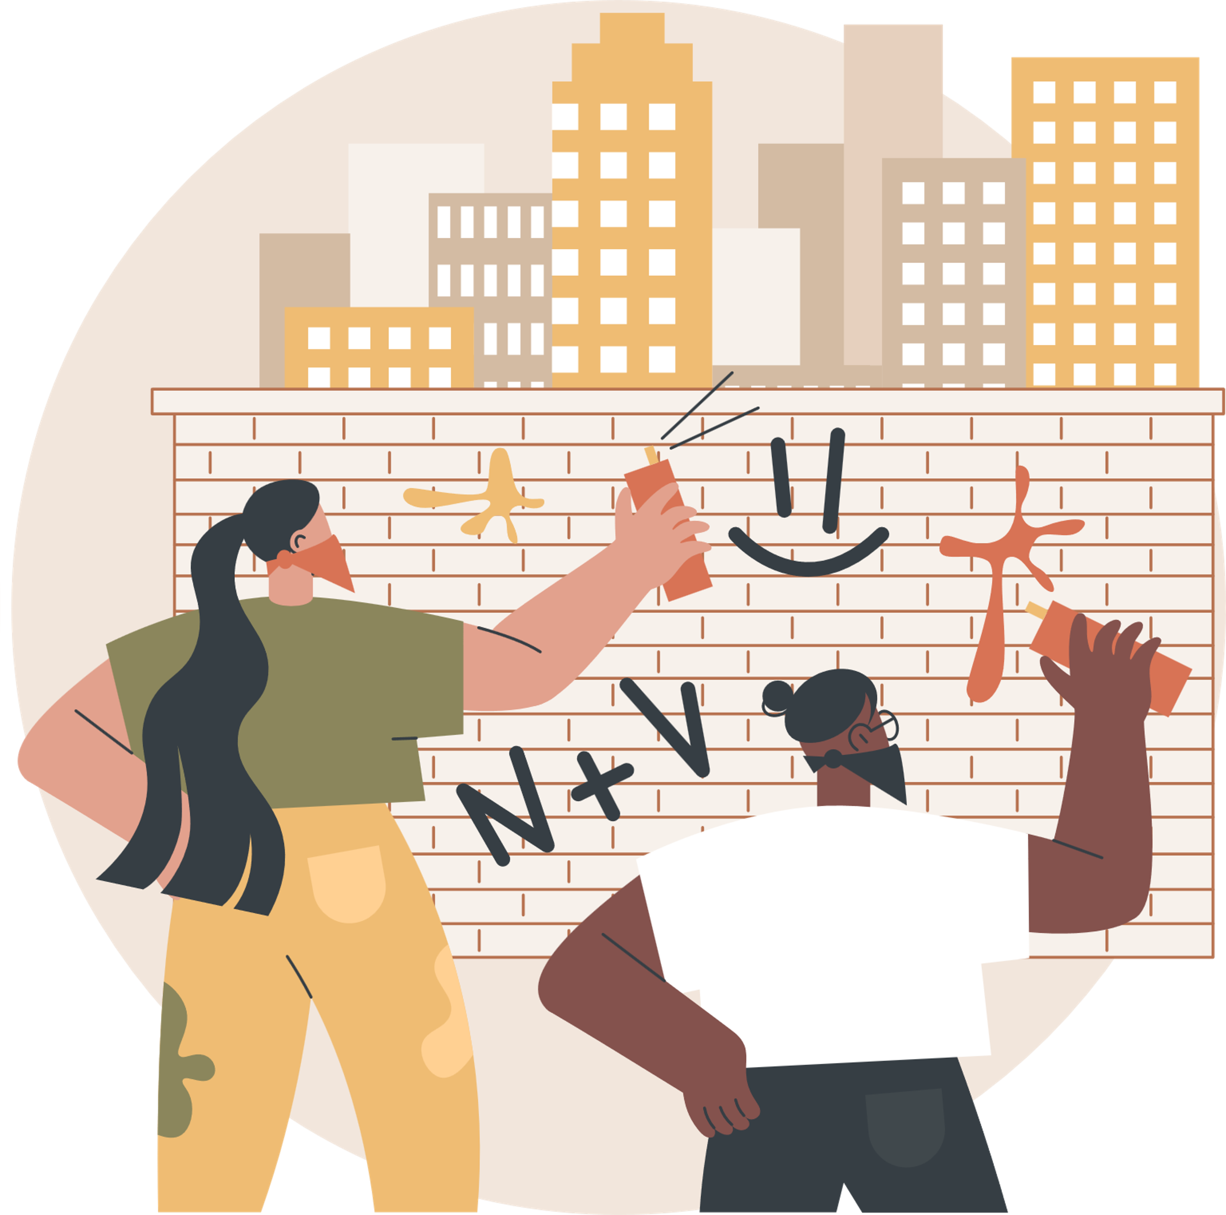
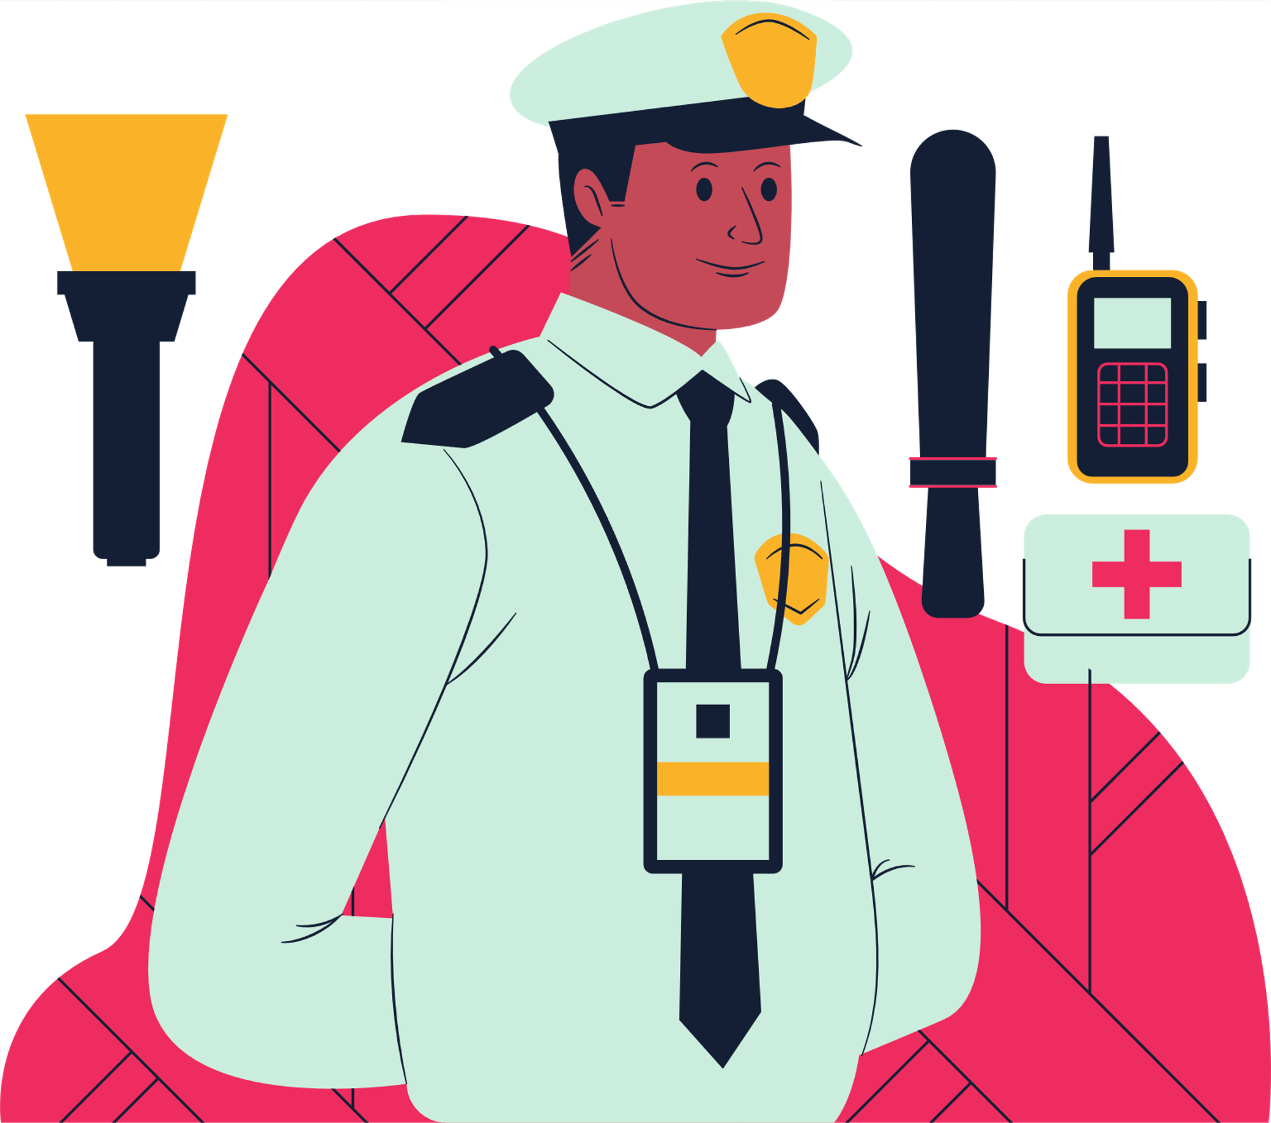
Tìm những danh từ và động từ có thể kết hợp với từ
an ninh.
2
Động từ kết hợp với an ninh
bảo vệ an ninh
giữ gìn an ninh
làm mất an ninh
quấy rối an ninh

Slide 9
Thử thách
3

Slide 10
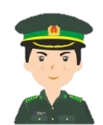

Hãy xếp những những từ sau đây vào nhóm thích hợp: công an, đồn biên phòng, tòa án, xét xử, bảo mật, cảnh giác, cơ quan an ninh, giữ bí mật, thẩm phán.
3
Từ chỉ người, cơ quan, tổ chức thực hiện công việc bảo vệ trật tự an ninh.
Từ chỉ hoạt động bảo vệ trật tự an ninh hoặc yêu cầu của việc bảo vệ trật tự, an ninh.
Notes:
Bấm vào khung màu hồng để đến với câu trả lời cho từ chỉ người,..
Bấm vào khung màu xanh để đến với câu trả lời cho từ chỉ hoạt động,..
Bẩm vào biểu tượng ngôi nhà để đến bài 4

Slide 11

Hãy xếp những những từ sau đây vào nhóm thích hợp: công an, đồn biên phòng, tòa án, xét xử, bảo mật, cảnh giác, cơ quan an ninh, giữ bí mật, thẩm phán.
3
Từ chỉ người, cơ quan, tổ chức thực hiện công việc bảo vệ trật tự an ninh.
công an
đồn biên phòng
tòa án
cơ quan an ninh
thẩm phán
3
Notes:
Bấm vào từng từ để giải nghĩa từ
Bấm vào biểu tượng ngôi sao để quay về bài 3

Slide 12
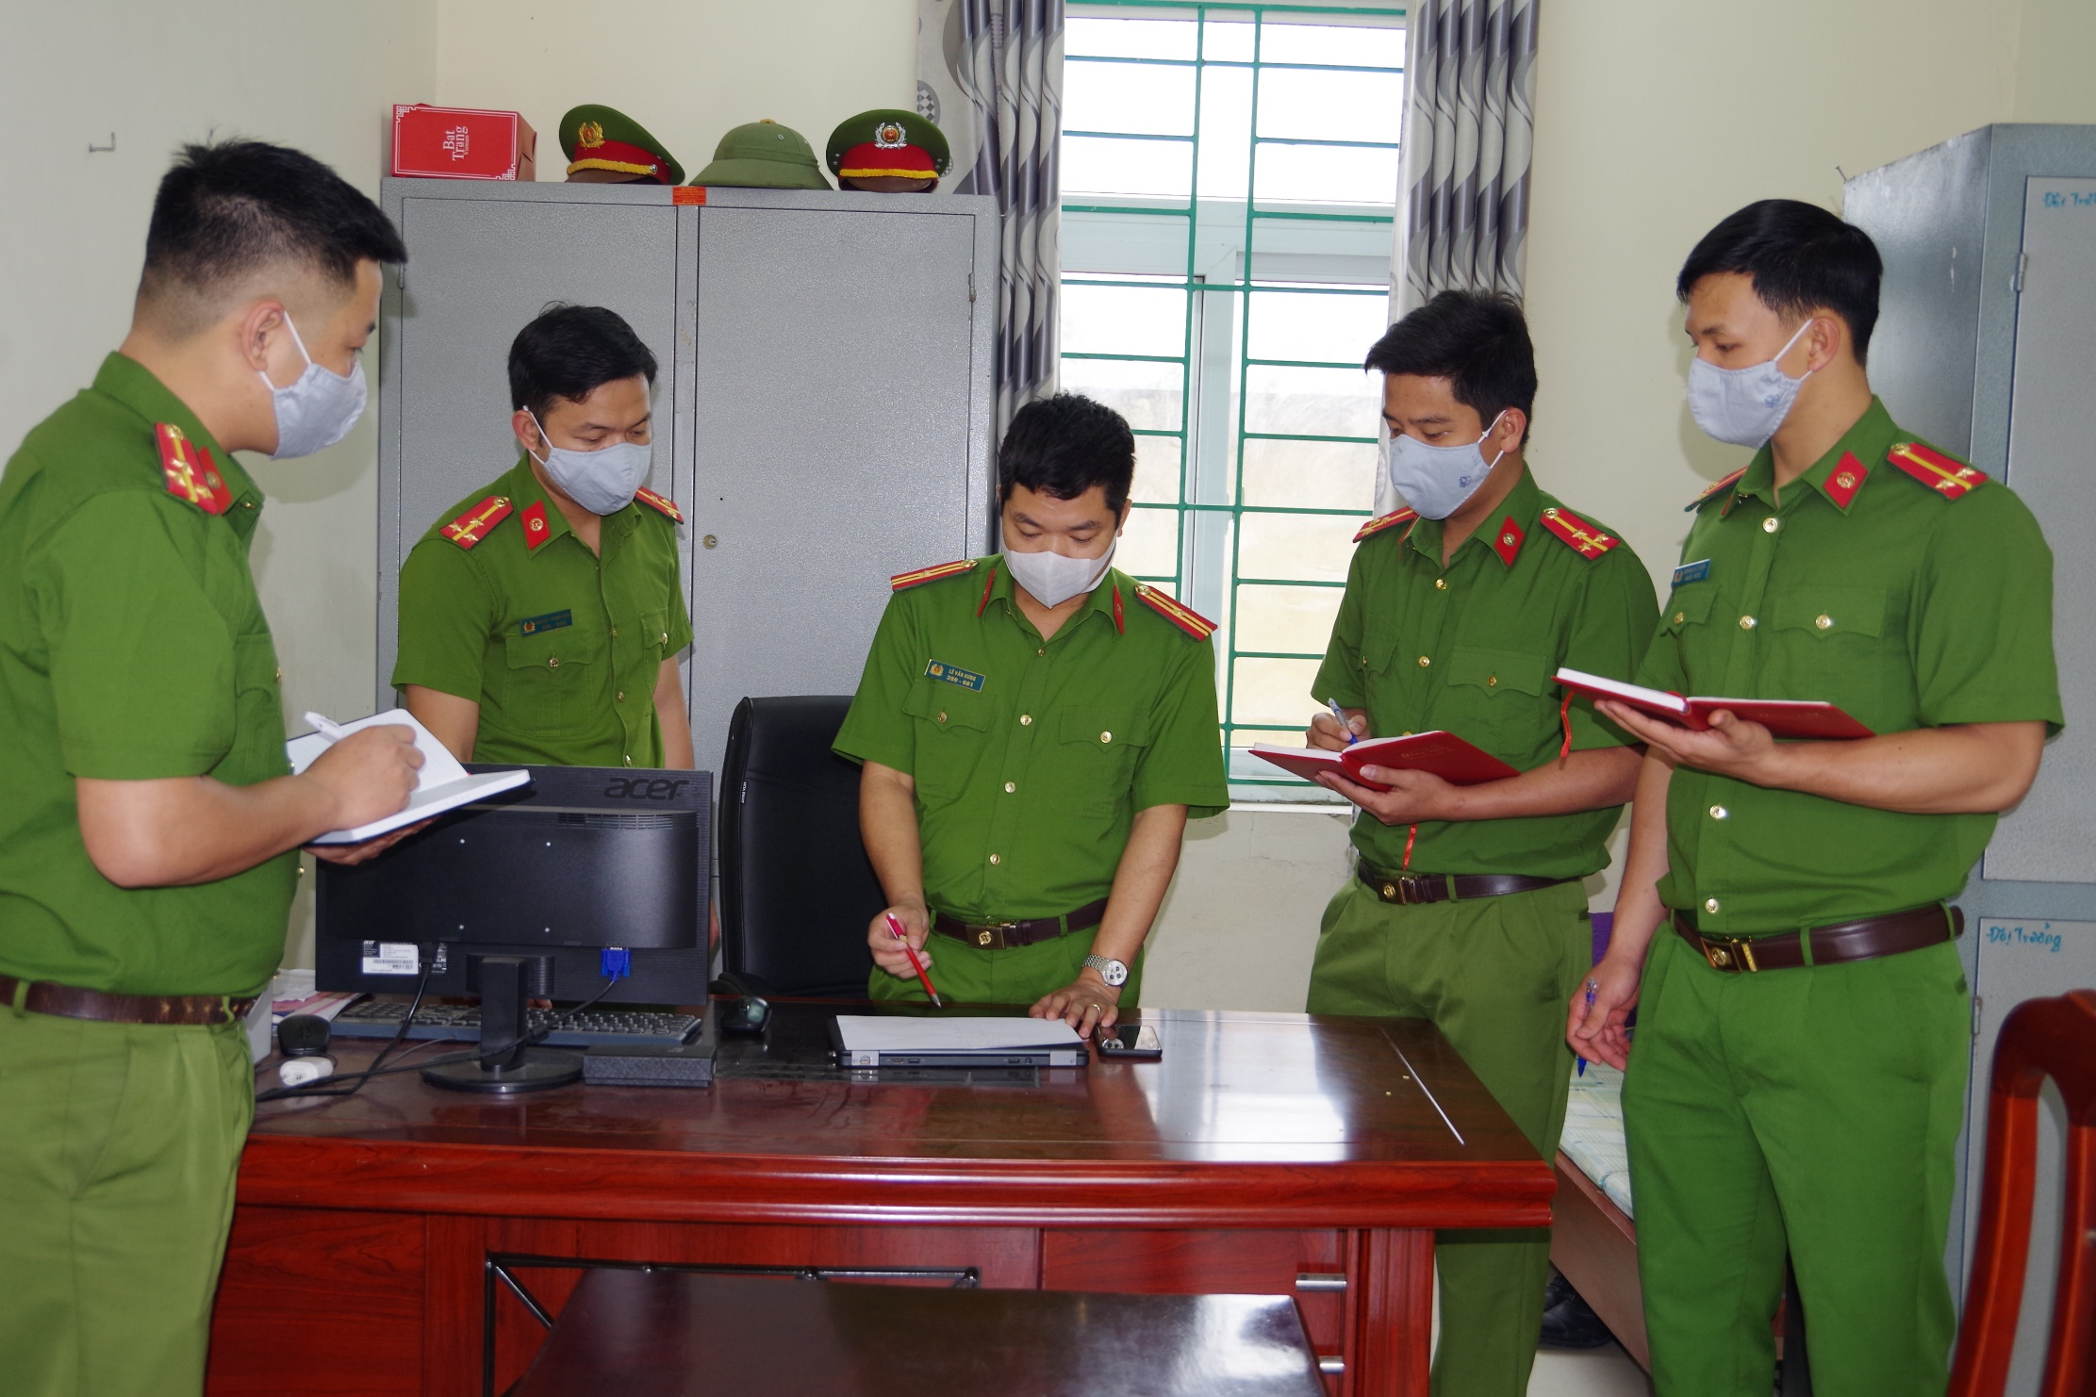

3
công an
Notes:
Bẩm vào biểu tượng chú công an để quay về khung trả lời

Slide 13
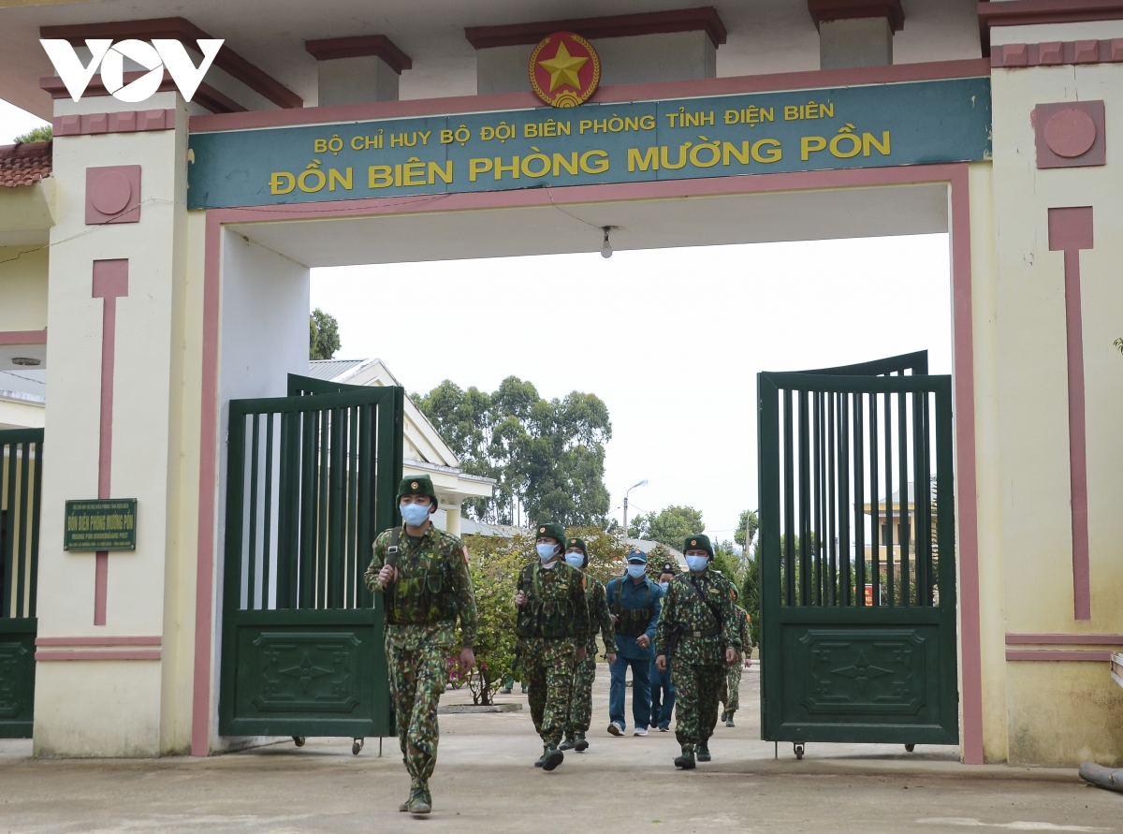
3
đồn biên phòng
Notes:
Bẩm vào biểu tượng chú công an để quay về khung trả lời

Slide 14
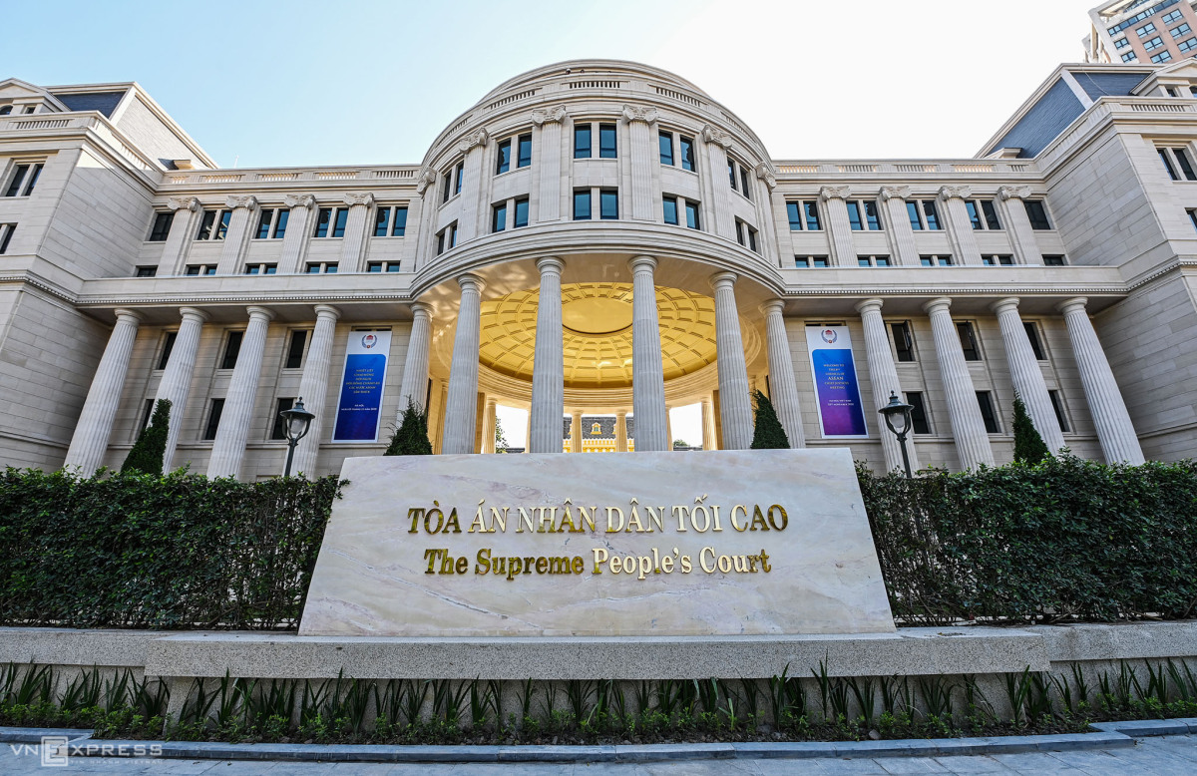
tòa án
Đồn biên phòng
Notes:
Bẩm vào biểu tượng chú công an để quay về khung trả lời

Slide 15
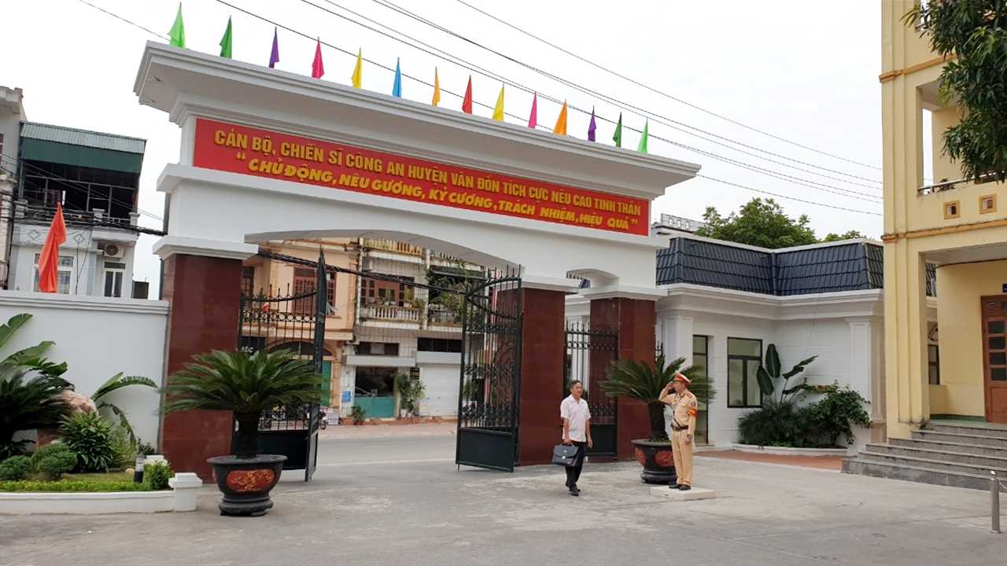
cơ quan an ninh
Notes:
Bẩm vào biểu tượng chú công an để quay về khung trả lời

Slide 16
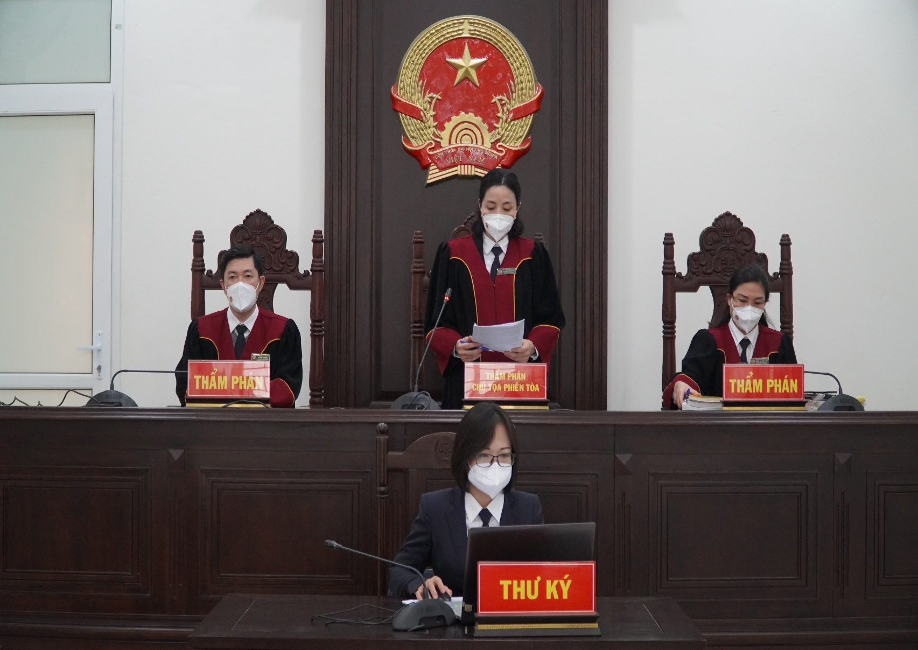
thẩm phán
Notes:
Bẩm vào biểu tượng chú công an để quay về khung trả lời

Slide 17

Hãy xếp những những từ sau đây vào nhóm thích hợp: công an, đồn biên phòng, tòa án, xét xử, bảo mật, cảnh giác, cơ quan an ninh, giữ bí mật, thẩm phán.
Từ chỉ hoạt động bảo vệ trật tự an ninh hoặc yêu cầu của việc bảo vệ trật tự, an ninh.
xét xử
bảo mật
cảnh giác
giữ bí mật
3
Notes:
Bấm vào từng từ để giải nghĩa từ
Bấm vào biểu tượng ngôi sao để quay về bài 3

Slide 18
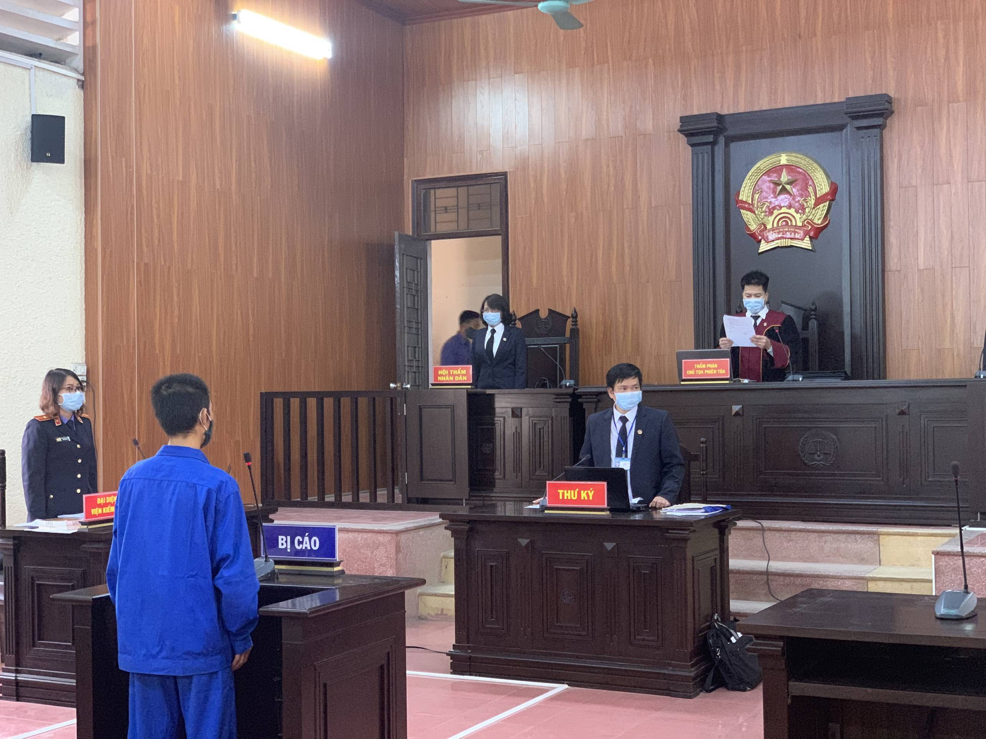
xét xử
Notes:
Bẩm vào biểu tượng trở về để quay về khung trả lời

Slide 19


giữ bí mật của nhà nước, của tổ chức.
bảo mật:
Notes:
Bẩm vào biểu tượng trở về để quay về khung trả lời

Slide 20

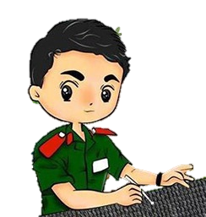
có sự chú ý thường xuyên để kịp thời phát hiện âm mưu hoặc hành động của kẻ thù, của kẻ gian.
cảnh giác:
Notes:
Bẩm vào biểu tượng trở về để quay về khung trả lời

Slide 21
Thử thách
4

Slide 22
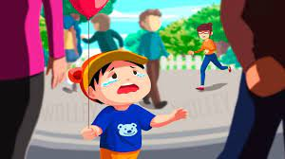
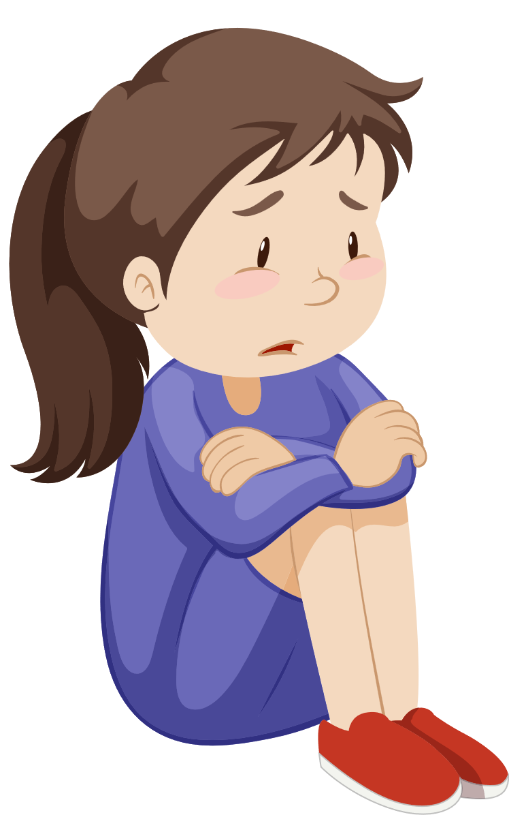
4
Đọc bản hướng dẫn sau và tìm những từ ngữ chỉ những việc làm, những cơ quan và những người có thể giúp em tự bảo vệ khi cha mẹ em không có ở bên.
a) Để bảo vệ an toàn cho mình, em cần nhớ số điện thoại của cha mẹ và địa chỉ, số điện thoại của ông bà, chú bác, người thân để báo tin.

Slide 23
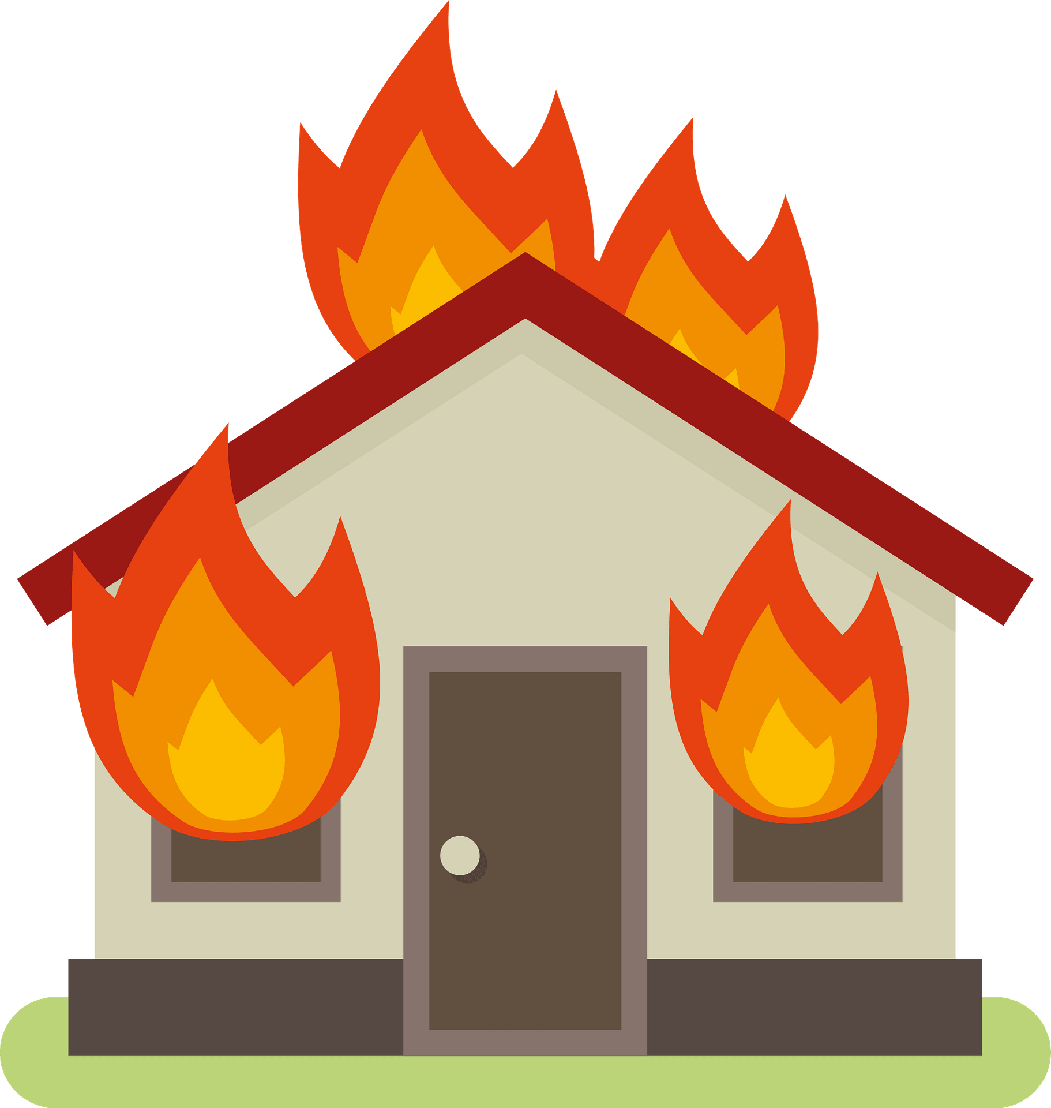
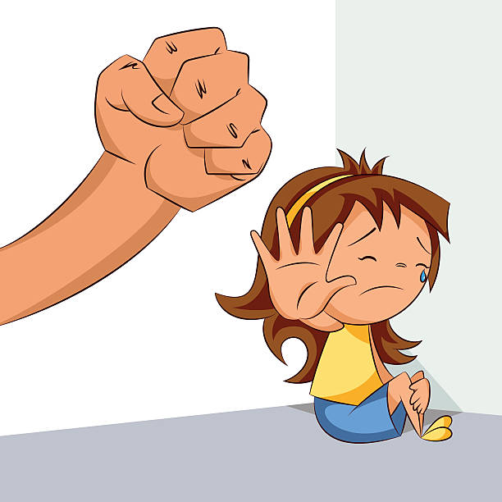
b) Nếu bị kẻ khác đe dọa, hành hung hoặc thấy cháy nhà hay bị tai nạn, em cần phải:
- Khẩn cấp gọi số điện thoại 113 hoặc 114, 115 để báo tin.
- Kêu lớn để những người xung quanh biết.
- Nhanh chóng chạy đến nhà hàng xóm, bạn bè, nhà hàng, cửa hiệu, trường học, đồn công an.

Slide 24
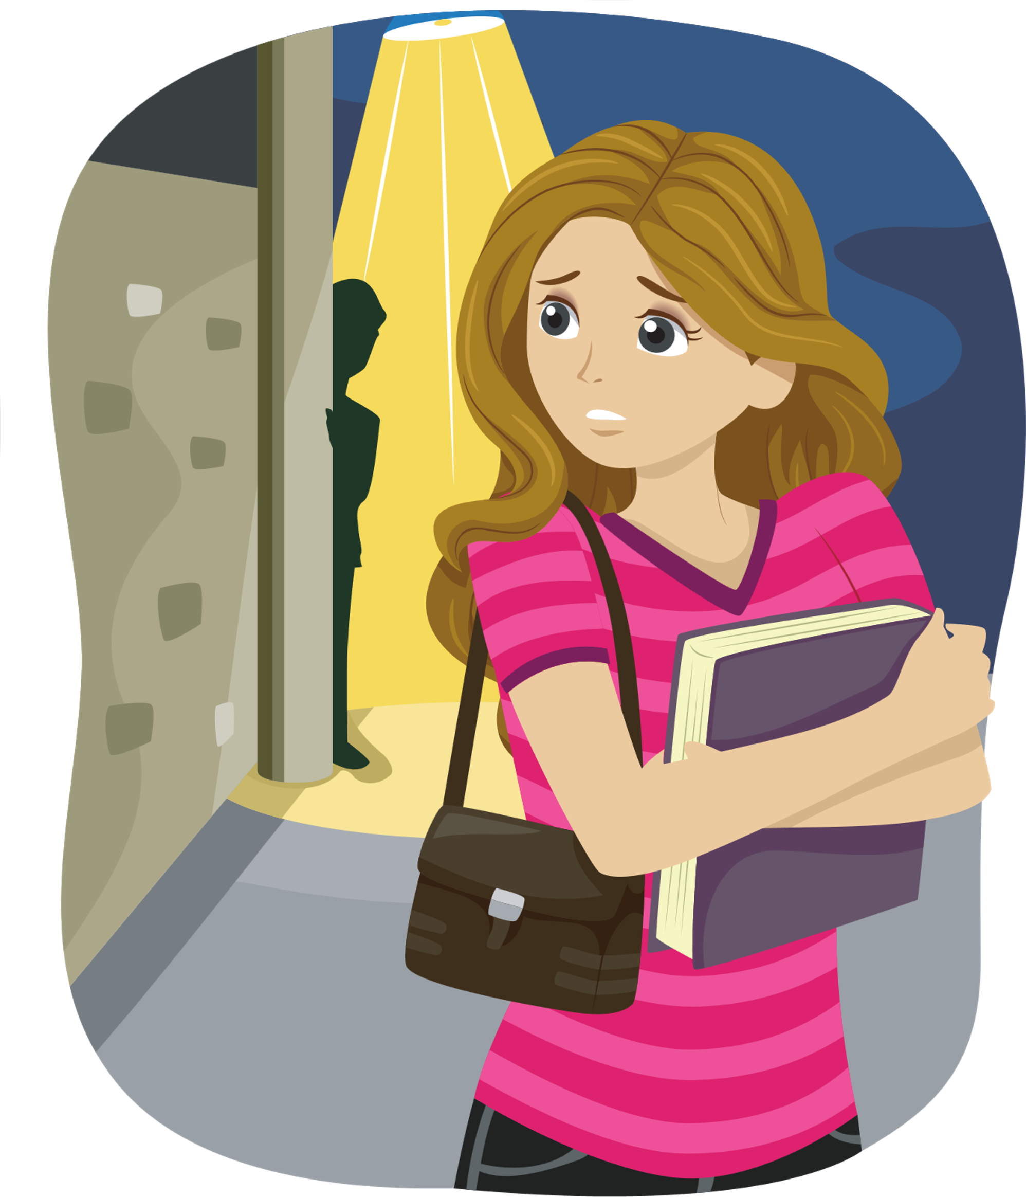
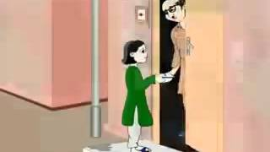
Khi đi chơi, đi học, em cần:
- Đi theo nhóm, tránh chỗi tối, tránh nơi vắng vẻ, để ý nhìn xung quanh.
- Không mang đồ trang sức hoặc vật đắt tiền.
d) Khi ở nhà một mình, em phải khóa của, không cho người lạ biết em chỉ có một mình và không để người lạ vào nhà.
Theo GIA KÍNH

Slide 25


4
Tìm từ ngữ chỉ những việc làm, những cơ quan, tổ chức và những người có thể giúp em tự bảo vệ khi không có cha mẹ ở bên
4
Từ ngữ chỉ việc làm
Từ ngữ chỉ cơ quan, tổ chức
Từ ngữ chỉ người

Slide 26

Từ ngữ chỉ việc làm
a) Nhớ số điện thoại của cha mẹ
c) Đi theo nhóm, tránh nơi vắng vẻ, để ý nhìn xung quanh.
Nhớ địa chỉ, số DT của người thân
Không mang trang sức, đồ đắt tiền.
b) Gọi 113 hoặc 114, 115,…
d) Khóa cửa.
Kêu lớn để người xung quanh biết
Không cho người lạ biết em ở nhà một mình.
Chạy đến nhà người quen
Không mở của cho người lạ.

Slide 27


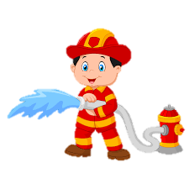

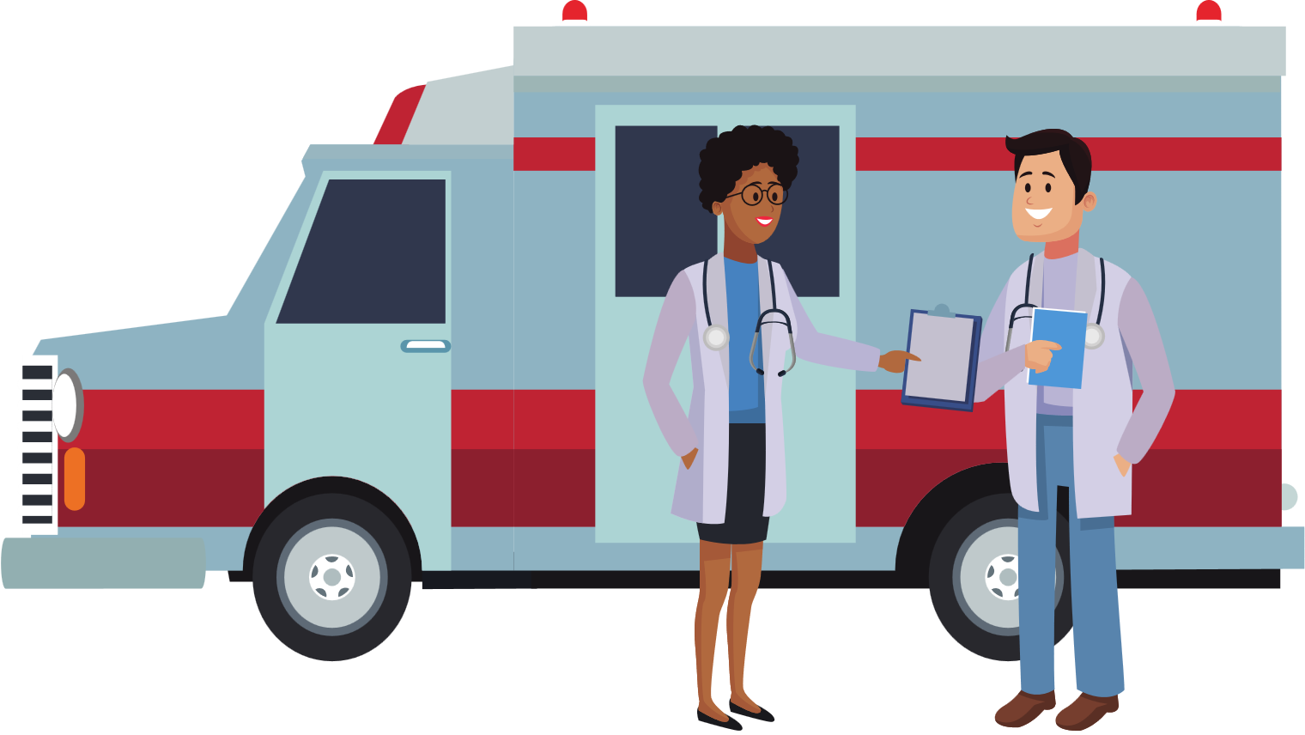
4
Từ ngữ chỉ cơ quan, tổ chức
Nhà hàng
113: CA thường trực chiến đấu
Cửa hiệu
114: CA phòng cháy chữa cháy
Trường học
Đồn công an
115: đội thường trực cấp cứu y tế

Slide 28
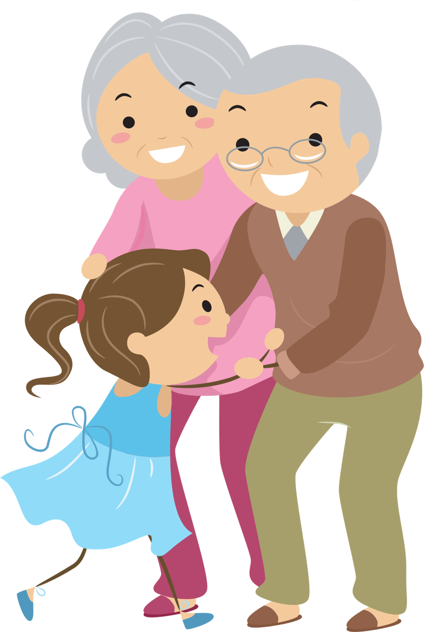


4
Từ ngữ chỉ người
ông bà
hàng xóm
chú bác
bạn bè
người thân

Slide 29
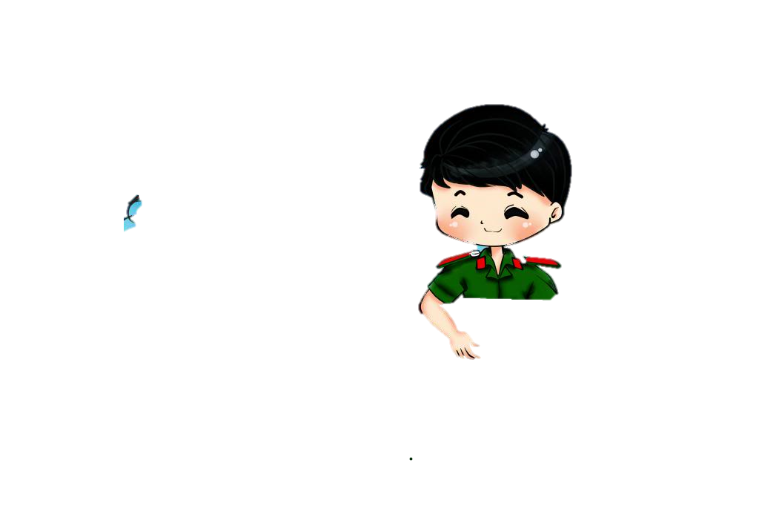

Đáng giá mục tiêu
Tìm được một số danh từ và động từ có thể kết hợp với từ an ninh.
Giải thích được nghĩa của những từ ngữ đã cho và xếp vào nhóm thích hợp .
Làm được các bài tập 1 và 4.

Slide 30



Dặn dò
Làm bài 2 và bài 3 vào vở.
Chuẩn bị bài mới “Liên kết các câu trong bài bằng cách lặp từ ngữ”.

Slide 31
Thanks you

